Slide 1
JSP 2.0 웹프로그래밍
데이터베이스와 JSP의 연동

Slide 2
1. 데이터베이스의 개요및 설치(1/6)
데이터베이스 와 DBMS(Database Management System)
  데이터베이스는 데이터의 효율적인 관리를 목적으로 하는 데이터의 집합이다. 데이터베이스는 데이터를 지속적으로 관리하는 것으로 목적
  데이터베이스를 관리하는 프로그램을 DBMS(Database Management System) 라고 한다. DBMS는 데이터를 안정적으로 보관할 수 있는 다양한 기능을 제공
    주요한 기능을 살펴보면 데이터의 삽입/수정/삭제, 데이터의 무결성유지, 트랜잭션관리, 데이터의 백업 및 복원, 데이터 보안기능 등이 있음
JSP 2.0 웹 프로그래밍

Slide 3
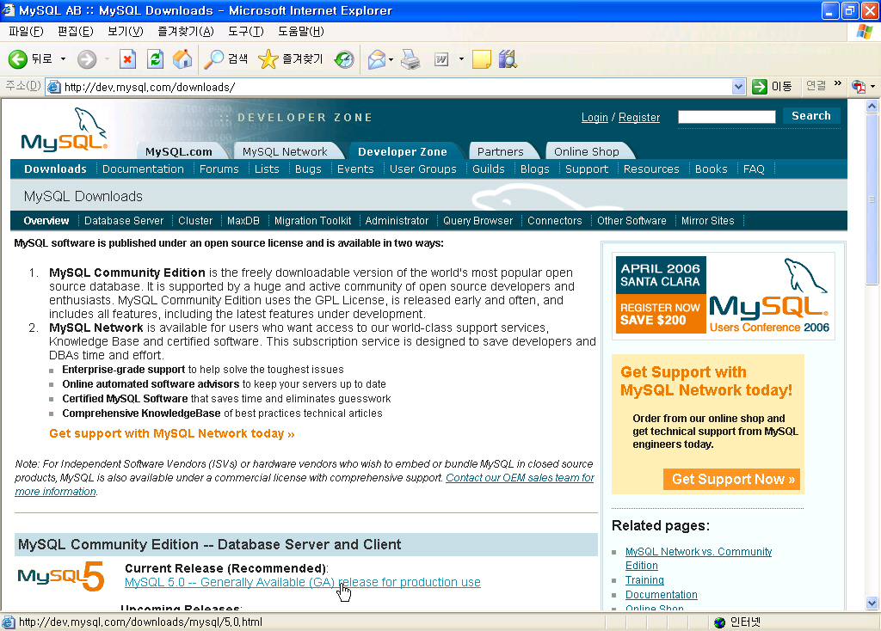
1. 데이터베이스의 개요및 설치(2/6)
데이터베이스 설치
  MySQL 설치(http://www.mysql.com)
JSP 2.0 웹 프로그래밍

Slide 4
1. 데이터베이스의 개요및 설치(3/6)
데이터베이스 설치
  mysql-5.0.18-win32.zip 파일의 압축을 풀고 Setup.exe파일을 더블클릭해서 설치
  MySQL Server Instance 설정시
    character set설정부분이 나오면 [Manual Select Default Character Set/ Collation]을 선택하고 Character set을 euckr로 선택 =>한글 안 깨짐
  설치가 완전히 끝나면 [시작]- [설정]-[제어판]-[관리도구]의 [서비스]에서 Mysql의 서비스를 시작한 것을 확인
JSP 2.0 웹 프로그래밍

Slide 5
1. 데이터베이스의 개요및 설치(4/)6
MySQL드라이버 설치 -http://dev.mysql.com/downloads/
  mysql-connector-java-5.0.0-beta.zip 파일의 압축을 푼 후 mysql-connector-java-5.0.0-beta-bin.jar 파일을 웹 어플리케이션 폴더의 WEB-INF폴더의 하위폴더인 lib폴더에 붙여넣기
MySQL에 접속하기
  설치확인
    루트(root)계정을 사용해서 MySQL에 접속
      c:\Program Files\MySQL\MySQL Server 5.0\bin >mysql -u root -p
JSP 2.0 웹 프로그래밍

Slide 6
1. 데이터베이스의 개요및 설치(5/6)
MySQL에 접속하기
  데이터베이스 추가(데이터베이스명 jsptest)
    데이터베이스를 추가하려면 mysqladmin을 사용
      c:\Program Files\MySQL\MySQL Server 5.0\bin > mysqladmin -u root -p create jsptest
  데이터베이스에 사용자계정 추가 및 권한설정
    데이터베이스에 사용자 계정 추가 및 권한을 설정하려면 MySQL에 루트계정으로 접속
      c:\Program Files\MySQL\MySQL Server 5.0\bin > mysql -u root -p
      추가할 계정 명=> 사용자 계정: jspid , 사용자 패스워드: jsppass
JSP 2.0 웹 프로그래밍

Slide 7
1. 데이터베이스의 개요및 설치(6/6)
MySQL에 접속하기
    로컬호스트에 접근할 수 있는 권한을 설정
      grant select, insert, update, delete, create, drop
      on jsptest.* to 'jspid'@'localhost'
      identified by 'jsppass';
    모든 서버에 접근할 수 있는 권한을 설정
      grant select, insert, update, delete, create, drop
      on jsptest.* to 'jspid'@'%'
      identified by 'jsppass';
  jsptest 데이터베이스에 사용자 계정 추가 및 권한이 제대로 설정되어있나 확인
    c:\Program Files\MySQL\MySQL Server 5.0\bin > mysql -u jspid -p jsptest
JSP 2.0 웹 프로그래밍

Slide 8
2. SQL쿼리의 개요(1/4)
SQL은 Structured Query Language의 약자로 구조화된 질의 언어
데이터베이스 생성부터 레코드 검색등의 작업을 수행 사용.
SQL문은 크게 데이터 정의문, 제어문, 조작문, 쿼리, 트랜잭션 처리로 나뉜다.
  ▪ 데이터 정의문(DDL)- CREATE, ALTER, DROP
  ▪ 데이터 제어문(DCL) - GRANT, REVOKE
  ▪ 데이터 조작문(DML) - UPDATE, INSERT, DELETE,
  ▪ 쿼리(Query) - SELECT
  ▪ 트랜잭션 처리 - COMMIT, ROLLBACK
JSP 2.0 웹 프로그래밍

Slide 9
2. SQL쿼리의 개요(2/4)
데이터 타입(Data Type)
  정한 크기의 레코드가 되도록 필드의 데이터타입과 크기를 결정하는 것이 중요
테이블 생성 및 제거(Create & Drop)
  테이블을 생성할 때는 Create문
    create table test(
    num_id int not null primary key auto_increment,
    title varchar(50) not null,
    content text not null
    );
JSP 2.0 웹 프로그래밍

Slide 10
2. SQL쿼리의 개요(3/4)
  테이블을 제거할 때는 Drop문을 사용
    drop table test;
레코드 삽입(추가)(Insert)
  테이블에 레코드를 삽입(추가)할 때는 Insert문을 사용
    Insert into member1(id, passwd, name, reg_date)
    values('industria','1234','김은옥', now());
레코드 검색(Select)
  테이블에 저장되어 있는 레코드를 검색(조회)할 때는Select문을 사용
    select * from member1;
JSP 2.0 웹 프로그래밍

Slide 11
2. SQL쿼리의 개요(4/4)
레코드 수정(Update)
  테이블에 저장되어 있는 레코드를 수정할 때는 Update문을 사용
    update member1 set passwd='3579' where id='abc';
레코드 삭제(Delete)
  테이블에 저장되어 있는 레코드를 삭제할 때는 Delete문을 사용
    delete from member1 where id='abc';
JSP 2.0 웹 프로그래밍

Slide 12
3. JDBC를 사용한 JSP와 데이터베이스 연동(1/6)
JDBC(Java Database Connectivity)
  JDBC(Java Database Connectivity)는 자바 프로그램과 관계형 테이터 원본에 대한 인터페이스.
  JDBC 라이브러리(Library)는 관계형 데이터베이스에 접근하고, SQL 쿼리문을 실행하는 방법을 제공
    JDBC 라이브러리는 ‘java.sql’ 패키지에의해 구현
JSP 2.0 웹 프로그래밍

Slide 13
3. JDBC를 사용한 JSP와 데이터베이스 연동(2/6)
  JDBC드라이버
    JDBC-ODBC브리지+ODBC드라이버 (JDBC-ODBC Bridge Plus ODBC Drive)
      다른 드라이버를 사용하지 않고서도 시스템을 확장 , 방화벽통과 못함
    네이티브-API 부분적인 자바드라이버 (Native-API Partly-Java Driver)
      원시 라이브러리를 이용해 데이터베이스와 연결 , 애플릿작동안함
    JDBC-Net 순수 자바 드라이버 (JDBC-Net Pure Java Driver)
      어디서든지 원시 라이브러리를 이용하여 연결되어질 수 있다는 이점
    네이티브-프로토콜 순수 자바 드라이버 (Native-Protocol Pure Java Driver)
      순수 자바로 만들어졌으므로 ODBC나 원시 라이브러리를 이용하지 않고 곧바로 데이터베이스에 연결
JSP 2.0 웹 프로그래밍

Slide 14
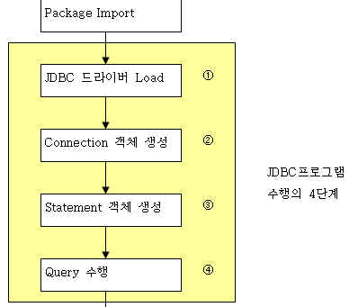
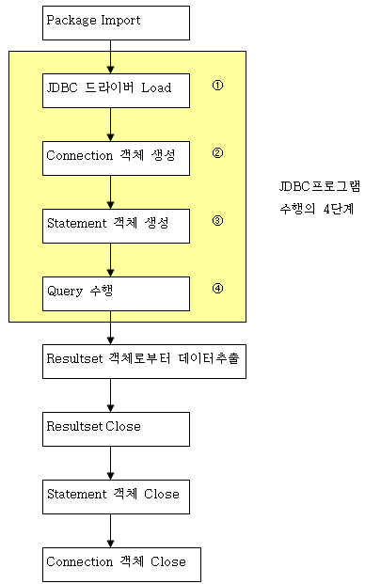
3. JDBC를 사용한 JSP와 데이터베이스 연동(3/6)
JDBC를 사용한 JSP와 데이터베이스의 연동
  JDBC프로그램의 작성단계
JSP 2.0 웹 프로그래밍

Slide 15
3. JDBC를 사용한 JSP와 데이터베이스 연동(4/6)
  1단계(JDBC 드라이버 Load)
    인터페이스 드라이버(interface driver)를 구현(implements)하는 작업
      Class.forName ("com.mysql.jdbc.Driver");
        드라이버들이 읽히기만 하면 자동객체가 생성되고 DriverManager에 등록된다.
  2단계(Connection 객체 생성)
    Connection 객체를 연결하는 것으로 DriverManager에 등록된 각 드라이버들을 getConnection(String url)메소드를 사용해서 식별
      Connection conn=
      DriverManage.getConnection("jdbc:mysql://localhost:3306/jsptest","jspid","jsptest");
JSP 2.0 웹 프로그래밍

Slide 16
3. JDBC를 사용한 JSP와 데이터베이스 연동(5/6)
  3단계(Statement/PrepardStatement/CallableStatement 객체 생성)
    sql쿼리를 생성, 실행하며, 반환된 결과를 가져오게 할 작업영역을 제공
      Statement stmt = con.createStatement();
  4단계(Query 수행)
    Statement 객체가 생성되면 Statement객체의 executeQuery() 메소드나 executeUpdate() 메소드를 사용해서 쿼리를 처리
      stmt.executeQuery :recordSet 반환 -select
        ResultSet rs = stmt.executeQuery ("select * from 소속기관");
JSP 2.0 웹 프로그래밍

Slide 17
3. JDBC를 사용한 JSP와 데이터베이스 연동(6/6)
      stmt.executeUpdate(): 성공한row 수 반환
        Insert 문, Update 문, Delete 문
        String sql="update member1 set passwd='3579' where id='abc'";
        stmt.executeUpdate(sql);
  5단계(ResultSet 처리)
    executeQuery()메소드는 결과로 ResultSet을 반환. 이 ResultSet 으로부터 원하는 데이터를 추출하는 과정
    ResultSet 에서 한 행씩 이동하면서 getXxx()를 이용해서 원하는 필드 값을 추출
      while (rs.next ()){
      out.println (rs.getString ("id"));
      out.println (rs.getString ("passwd"));
      }
JSP 2.0 웹 프로그래밍

Slide 18
4. 자카르타 DBCP API를 이용한 커넥션풀 사용(1/12)
커넥션풀(Connection Pool)의 개요
  객체의 생성작업은 많은 비용을 요구
  데이터베이스 커넥션은 데이터베이스에 한번 연결하기 위한 작업
    작업들이 매번 새로운 데이터베이스 연결에 대한 요청이 들어올 때 마다 수행해야 한다면 많은 부담
  커넥션 풀(connection pools)은 끊임없이 생성되는 커넥션(connection)의 문제 해결이 목적.
JSP 2.0 웹 프로그래밍

Slide 19
4. 자카르타 DBCP API를 이용한 커넥션풀 사용(2/12)
커넥션 객체를 생성하고 관리하는 방법(1/3)
  구현1: service method( doGet, doPost)에서 커넥션 객체를 생성
    작성은 쉬우나 많은 문제점
      커넥션 객체의 레퍼런스 변수는 지역변수(Local variable)에 할당
      요청(Request )당 한 개씩 커넥션(connection) 객체가 생성되어서 시스템의 부하가 커지고 메모리가 낭비
      커넥션(connection) 시간이 요청 시간(request time) 에 포함.
JSP 2.0 웹 프로그래밍

Slide 20
4. 자카르타 DBCP API를 이용한 커넥션풀 사용(3/12)
커넥션 객체를 생성하고 관리하는 방법(2/3)
  init method 에서 커넥션 객체를 생성
    서비스될 때 단 한번만 사용하는 init method에서 커넥션 객체를 생성
      커넥션 객체의 레퍼런스 변수는 전역변수(Member variable)에 할당.
      init() method 에서 생성하므로 connection 시간이 안 걸리나, 하나의 커넥션(connection) 을 쓰면 , 커넥션(connection) 에 query 가 쌓이게 되어 응답 시간(response time)이 증가.
JSP 2.0 웹 프로그래밍

Slide 21
4. 자카르타 DBCP API를 이용한 커넥션풀 사용(4/12)
커넥션 객체를 생성하고 관리하는 방법(3/3)
  커넥션 풀(connection pools)에서 커넥션 객체 생성 및 관리하기
    자원을 쓰고 회수하는 방법
      한번 만들어져서 사용된 커넥션 객체는 다시 커넥션 풀(connection pools)로 회수되는 것
      커넥션(connection) 생성의 개수를 결정할 수 있음.
      이 방법이 우리가 사용할 방법이고 권장하는 형태.
커넥션 풀(connection pools)은 반드시 컨테이너(container)에 1개만 만들어지도록 패턴(pattern)을 만들어야 한다. 컨테이너(container)가 자동지원을 못할 경우 만들어야 하며, 커넥션 풀(connection pools)을 작성해야 하는 경우에는 커넥션 객체를 저장하고 있는 저장소인 커넥션 풀(connection pools)은 벡터(Vector)를 사용해서 구현한다.
JSP 2.0 웹 프로그래밍

Slide 22
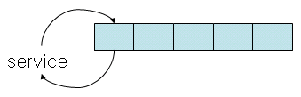
4. 자카르타 DBCP API를 이용한 커넥션풀 사용(5/12)
커넥션 풀(connection pools)의 전략
  service()메소드(service()메소드는 요청당 1개씩 매핑된다)당 1개씩은 가지고 쓰게 한다.
  커넥션(connection)의 개수를 제한한다.
  커넥션(connection) 객체관리자가 다 쓰면 자원을 회수한다
JSP 2.0 웹 프로그래밍

Slide 23
4. 자카르타 DBCP API를 이용한 커넥션풀 사용(6/12)
커넥션 풀(connection pools)의 구현 방법
할당될 커넥션 객체가 있는지 확인
할당될 커넥션 객체가 있는지 확인
②
웹 브라우저의 요청
②
①
웹 브라우저의 요청
①
커넥션 풀(connection pools)
④
커넥션 풀(connection pools)
④
할당될 커넥션 객체가 있으면
할당될 커넥션 객체가 있으면
커넥션 (connection)을 할당
커넥션 (connection)을 할당
커넥션 (connection)을 할당
커넥션 (connection)을 할당
③
③
커넥션(connection)
커넥션(connection)
커넥션(connection)
⑤
커넥션(connection)
⑤
커넥션 (connection)객체 사용
커넥션 (connection)객체 사용
커넥션(connection)
커넥션(connection)
커넥션(connection)
⑥
커넥션(connection)
⑥
반환
반환
Vector
커넥션 (connection)객체 반환
Vector
커넥션 (connection)객체 반환
할당될 커넥션 객체가 없으면
할당될 커넥션 객체가 없으면
③
③
커넥션 (connection)객체가
반환 될때 까지
대기하거나
또는 커넥션객체를
임시로 생성
커넥션 (connection)객체가
반환 될때 까지
대기하거나
또는 커넥션객체를
임시로 생성
JSP 2.0 웹 프로그래밍

Slide 24
4. 자카르타 DBCP API를 이용한 커넥션풀 사용(7/12)
자카르타(Jakarta) DBCP API를 이용한 커넥션풀
  (1) 자카르타(Jakarta) DBCP API관련 jar파일 설치
  (2) DBCP에 관한 정보 설정 - server.xml
  (3) JNDI 리소스 사용 설정 - web.xml
  (4) JSP페이지에서 커넥션 풀 사용
JSP 2.0 웹 프로그래밍

Slide 25
4. 자카르타 DBCP API를 이용한 커넥션풀 사용(8/12)
  (1) 자카르타(Jakarta) DBCP API관련 jar파일 설치
    DBCP API관련 jar파일 설치
      웹 브라우저에 http://jakarta.apache.org/site/downloads/downloads_commons.html 사이트로 이동해서 Commons Collections, Commons DBCP, Commons Pool 항목을 각각 클릭해서 3개의 zip 파일을 다운로드
    commons-collections-3.1.zip, commons-dbcp-1.2.1.zip, commons-pool-1.2.zip 이 파일들의 압축을 해제
    commons-dbcp-1.2.1.jar, commons-collections-3.1.jar, commons-pool-1.2.jar 을 웹어플리케이션 폴더\WEB-INF\lib폴더에 복사
      주의:DBCP API를 사용할 경우 웹 어플리케이션 폴더\WEB-INF\lib에 들어있는 JDBC 커넥터인 mysql-connector-java-5.0.0-beta-bin.jar파일을 인식 못할 수 있다. 이 파일을 복사해서 톰캣홈\common\lib 폴더에 복사
JSP 2.0 웹 프로그래밍

Slide 26
4. 자카르타 DBCP API를 이용한 커넥션풀 사용(9/12)
  (2) DBCP에 관한 정보 설정 - server.xml(1/2)
    자카르타(Jakarta) DBCP를 사용하려면 DBCP에 관한 정보 설정을 server.xml에서 정의 => server.xml은 톰캣홈\conf에 있음
    <GlobalNamingResources></GlobalNamingResources>태그 안에 <Resource>태그기술
      <Resource name="jdbc/jsptest"
      auth="Container" type="javax.sql.DataSource"
      driverClassName="com.mysql.jdbc.Driver"
      loginTimeout="10" maxWait="5000"
      username="jspid" password="jsppass"
      testOnBorrow="true"
      url="jdbc:mysql://localhost:3306/jsptest" />
JSP 2.0 웹 프로그래밍

Slide 27
4. 자카르타 DBCP API를 이용한 커넥션풀 사용(10/12)
  (2) DBCP에 관한 정보 설정 - server.xml(2/2)
    <Host></Host>태그 안에 <Context>태그기술
      <Context path="/study" docBase=“C:\apache-tomcat-5.5.15\webapps\study" debug="1" crossContext="true">
      <Resource name="jdbc/jsptest" auth="Container"
      type="javax.sql.DataSource"
      driverClassName="com.mysql.jdbc.Driver"
      loginTimeout="10" maxWait="5000"
      username="jspid" 398 password="jsppass"
      testOnBorrow="true"
      url="jdbc:mysql://localhost:3306/jsptest" />
      </Context>
JSP 2.0 웹 프로그래밍

Slide 28
4. 자카르타 DBCP API를 이용한 커넥션풀 사용(11/12)
  (3) JNDI 리소스 사용 설정 - web.xml
    JNDI 리소스를 사용하려면 web.xml에 아래와 같이 <resource-ref>태그를 기술
      <resource-ref>
      <description>jsptest db</description>
      <res-ref-name>jdbc/jsptest</res-ref-name>
      <res-type>javax.sql.DataSource</res-type>
      <res-auth>Container</res-auth>
      </resource-ref>
        <description>은 설명을 기술하고 <res-ref-name> 태그는 server.xml의 <Resource>태그의 name속성과 매칭되고, <res-type> 태그는 <Resource>태그의 type속성과 매칭되고, <res-auth> 태그는 <Resource>태그의 auth속성과 매칭
JSP 2.0 웹 프로그래밍

Slide 29
4. 자카르타 DBCP API를 이용한 커넥션풀 사용(12/12)
  (4) JSP페이지에서 커넥션 풀 사용
    커넥션풀 사용시 포함 되어야 할 코드
      Context initCtx = new InitialContext();
      Context envCtx = (Context)
      initCtx.lookup("java:comp/env");
      DataSource ds =
      (DataSource)envCtx.lookup("jdbc/jsptest");
      Connection conn = ds.getConnection();
JSP 2.0 웹 프로그래밍

Slide 30
5. 커넥션풀과 자바빈을 사용한 회원관리(1/2)
커넥션 풀과 자바빈을 사용한 회원관리
  테이블생성 – member
  데이터처리빈 생성- LogonDataBean.java
  DB처리빈 생성 - LogonDBBean.java
  JSP페이지 작성
    정보를 입력하는 폼인 insertForm.jsp 페이지를 코딩하고 저장
    사용자의 정보를 처리하는 insertPro.jsp 페이지를 코딩하고 저장
JSP 2.0 웹 프로그래밍

Slide 31
4. 커넥션풀과 자바빈을 사용한 회원관리(2/2)
사이트의
메인페이지
입력된
회원정보
회원가입 폼
(insertForm.jsp)
회원가입 처리
(insertPro.jsp)
입력된 정보를 가지고 LogonDataBean객체 생성. 레퍼런스는 member
입력받은 회원정보를 객체로 저장 =>데이터 관리가 좋음
LogonDataBean
(데이터 저장빈)
member러퍼런스를 통해 LogonDataBean객체에 접근
getXxx()메소드를 사용해서 LogonDataBean객체의 프로퍼티(멤버변수)값을 가져온다.
LogonDBBean
(DB처리빈)
DB
member
가져온 프로퍼티값을 가지고 member 테이블에 insert
JSP 2.0 웹 프로그래밍

Slide 32
6. 트랜잭션 처리(1/2)
트랜잭션(Transaction)은 All or Nothing 으로 표현되는 것으로 데이터베이스 연동을 하는 어플리케이션에 있어서 아주 중요
  데이터베이스와 연동된 모든 프로그램은 트랜잭션이 완벽히 보장되어야 한다
  트랜잭션을 위한 메소드 : commit(), rollback()
  JSP는 오토커밋(Autocommit) 이나, 트랜잭션을 처리할 때는 오토커밋(Autocommit)이 일어나서 자동으로 commit을 사용하면 안된다.
JSP 2.0 웹 프로그래밍

Slide 33
6. 트랜잭션 처리(2/2)
    여러 개의 쿼리 문장이 하나의 작업으로 수행되어야 하기 때문에 JSP의 오토커밋(Autocommit)이 자동으로 작동되지 못하게 해야함. 오토커밋(Autocommit)이 자동으로 작동되지 못하게 하려면 setAutoCommit(false);로 지정
      try{
      ...
      conn.setAutoCommit(false);
      pstmt.executeUpdate("update .........");
      pstmt.executeUpdate("insert ...........");
      pstmt.executeUpdate("delete ...........");
      ...
      conn.commit();
      ...
JSP 2.0 웹 프로그래밍

